Slide 1
第8章 动态规划应用举例
1. 资源分配问题
2. 生产与存储问题

Slide 2
1.资源分配问题
（1）资源分配问题
（2）动态规划模型
（3）算例

Slide 3
1.资源分配问题
所谓分配问题，就是将数量一定的一种或若干种资源(例如原材料、资金、机器设备、劳力、食品等等)，恰当地分配给若干个使用者，而使目标函数为最优。
例：设有某种原料，总数量为a，用于生产n种产品。若分配数量 x_{i} 用于生产第 i 种产品，其收益为 g_{i} (x_{i}) ，问应如何分配，才能使生产n种产品的总收入最大?

Slide 4
1.资源分配问题
例：设有某种原料，总数量为a，用于生产n种产品。若分配数量 x_{i} 用于生产第 i 种产品，其收益为 g_{i} (x_{i}) ，问应如何分配，才能使生产n种产品的总收入最大?
此问题可写成静态规划问题：

Slide 5
1.资源分配问题
当 g_{i} (x_{i}) 都是线性函数时，它是一个线性规划问题
当 g_{i} (x_{i}) 是非线性函数时，它是一个非线性规划问题。
但当 n 比较大时，具体求解是比较麻烦的。
由于这类问题的特殊结构，可以将它看成一个多阶段决策问题，并利用动态规划的递推关系来求解。
2024/12/15
5

Slide 6
动态规划模型
1.资源分配问题
在应用动态规划方法处理这类“静态规划”问题时，通常
把资源分配给一个或几个使用者(e.g. 问题中用于生产一种产品)的过程作为一个阶段；
把问题中的变量 x_{i} 为决策变量；
将累计的量或随递推过程变化的量选为状态变量。
6

Slide 7
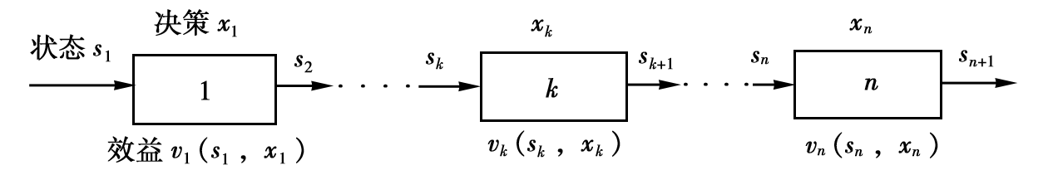
1.资源分配问题
设状态变量s_{k}表示分配用于生产第k种产品至第n种产品的原料数量；决策变量u_{k}表示分配给生产第k种产品的原料数，即u_{k}=x_{k} ；状态转移方程：
允许决策集合：
s₁ = a
s₂ = s₁ - x₁
s_{n} = s_{n-1} – x_{n-1}
x_{n} = s_{n}
s_{n+1} = 0
7

Slide 8
1.资源分配问题
令最优值函数 表示以数量为s_{k}的原料分配给第k种产品至第n种产品所得到的最大总收入。
可以写出动态规划的逆推关系式为：
利用上述递推关系式进行逐段计算，最后求得 ，即为所求问题的最大总收入。
s₁ = a
8

Slide 9
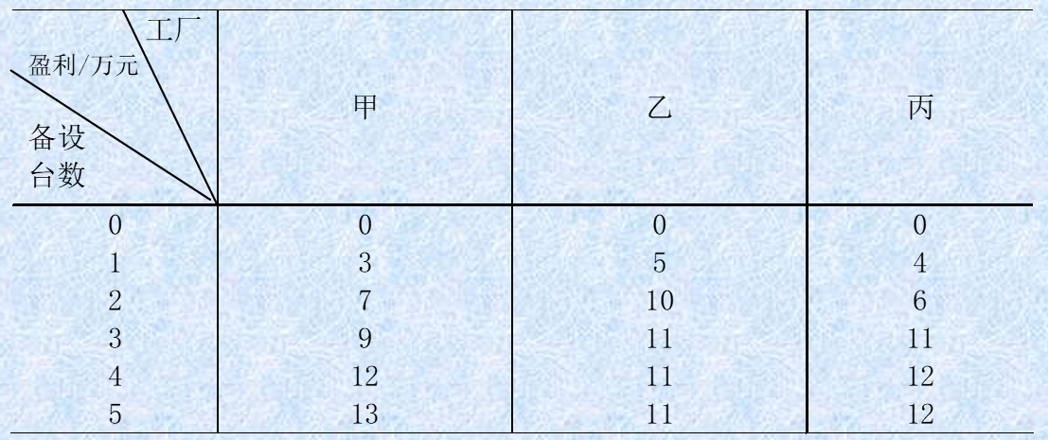
1.资源分配问题 – 算例
例1 某工业部门根据国家计划的安排，拟将某种高效率的设备五台，分配给所属的甲、乙、丙三个工厂，各工厂若获得这种设备之后， 可以为国家提供的盈利如下表1所示。
问：这五台设备如何分配给各工厂，才能使国家得到的盈利最大。

Slide 10
1.资源分配问题 – 算例
解: 将问题按工厂分为三个阶段，甲、乙、丙三个工厂分别编号为1、2、3。设s_{k}表示为分配给第k个工厂至第n个工厂的设备台数。x_{k}表示为分配给第k个工厂的设备台数，则
为分配给第k+1个工厂至第n个工厂的设备台数。
表示为x_{k}台设备分配到第k个工厂所得的盈利值。
表示为s_{k}台设备分配给第k个工厂至第n个工厂时所得到的最大盈利值，所以逆推关系式为:
10

Slide 11
1.资源分配问题 – 算例
下面从最后一个阶段开始向前逆推计算。
第三阶段：设将s₃台设备(s₃=0,1,2,3,4,5)全部分配给工厂丙时，则最大盈利值为
其中
11

Slide 12
1.资源分配问题 – 算例
因为此时只有一个工厂，有多少台设备就全部分配给工厂丙，故它的盈利值就是该段的最大盈利值，如下表2。
x₃ s₃ | P₃(x₃) |  |  |  |  |  | f₃(s₃) | x₃*
 | 0 | 1 | 2 | 3 | 4 | 5
0 | 0 |  |  |  |  |  | 0 | 0
1 |  | 4 |  |  |  |  | 4 | 1
2 |  |  | 6 |  |  |  | 6 | 2
3 |  |  |  | 11 |  |  | 11 | 3
4 |  |  |  |  | 12 |  | 12 | 4
5 |  |  |  |  |  | 12 | 12 | 5
表中x₃*表示最优决策。
12

Slide 13
1.资源分配问题 – 算例
第二阶段：设把s₂台设备(s₂=0,1,2,3,4,5)分配给工厂乙和工厂丙时，则对每个s₂值，有一种最优分配方案，使最大盈利值为
其中
13

Slide 14
1.资源分配问题 – 算例
因为给乙工厂x₂台，其盈利为p₂(x₂) ，余下的s₂−x₂台就给丙工厂，则它的盈利最大值为f₃(s₂ − x₂) 。
现要选择x₂的值，使
取最大值。
14

Slide 15
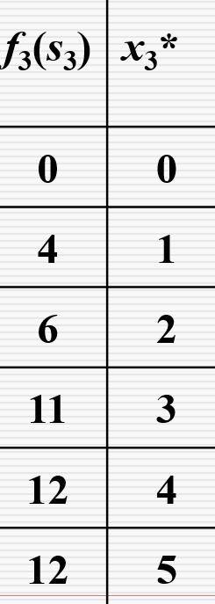
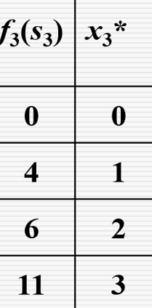
台数 | 甲 | 乙 | 丙
0 | 0 | 0 | 0
1 | 3 | 5 | 4
2 | 7 | 10 | 6
3 | 9 | 11 | 11
4 | 12 | 11 | 12
5 | 13 | 11 | 12
1.资源分配问题 – 算例
其数值计算如下表3所示。
x₂ <= s₂
 | 0 | 1 | 2 | 3 | 4 | 5
0 | 0 |  |  |  |  |  | 0 | 0
1 | 0+4 | 5+0 |  |  |  |  | 5 | 1
2 | 0+6 | 5+4 | 10+0 |  |  |  | 10 | 2
3 | 0+11 | 5+6 | 10+4 | 11+0 |  |  | 14 | 2
4 | 0+12 | 5+11 | 10+6 | 11+4 | 11+0 |  | 16 | 1,2
5 | 0+12 | 5+12 | 10+11 | 11+6 | 11+4 | 11+0 | 21 | 2
15

Slide 16
1.资源分配问题 – 算例
初始
状态
第一阶段：设把s₁台(此时，s₁=5)设备分配给甲、乙、丙三个工厂时，则最大盈利值为
其中
16

Slide 17
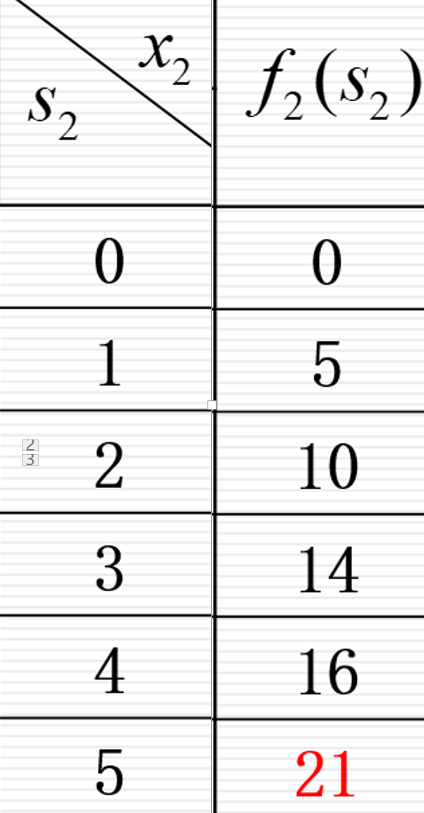
1.资源分配问题 – 算例
因为给甲工厂x₁台，其盈利为P₁(x₁) ，剩下的5−x₁台就分给乙和丙两个工厂，则它的盈利最大值为f₂(5−x₁) 。现要选择x₁值，使取 最大值，它就是所求的总盈利最大值，其数值计算如下表4所示。
 | 0 | 1 | 2 | 3 | 4 | 5
5 | 0+21 | 3+16 | 7+14 | 9+10 | 12+5 | 13+0 | 21 | 0,2
17

Slide 18
1.资源分配问题 – 算例
根据计算表格的顺序反推算，可知最优分配方案有两个。
方案1： 由于x₁*=0 ，根据
由表3知 x₂* = 2，由
故 即得甲工厂分配0台，乙工厂分配2台，丙工厂分配3台。
18

Slide 19
1.资源分配问题 – 算例
方案2： 由于x₁*=2 ，根据
查表3知 x₂*=2，由
故 即得甲工厂分配2台，乙工厂分配2台，丙工厂分配1台。
以上两个分配方案所得到的总盈利均为21万元。
2024/12/15
19

